Slide 1
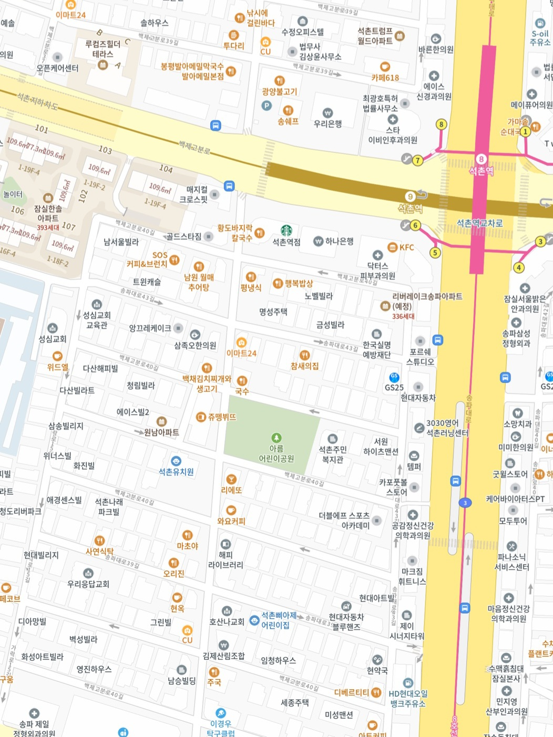


모바일 세로 크기
글씨체 대충 나눔고딕이나 윤고딕 같은 걸로
안전구역
동기화
동기화라고 써져 있는 건 버튼 누르면
2슬라이드처럼 창이 뜸
다음 지역으로 넘어간 후 동기화 버튼을 누르세요

Slide 2
동기화 버튼 누르면 암호 입력 창이 나옴
X 누르면 암호입력 창 꺼짐
암호를 입력하시오.
암호가 틀렸습니다.
확인
암호를 입력하시오.
틀리면 위 그림처럼 틀렸다고 나옴
확인
맞으면 다음 씬으로 넘어감
(암호는 kimminji 입니다)
안전구역
동기화
다음 지역으로 넘어간 후 동기화 버튼을 누르세요

Slide 3
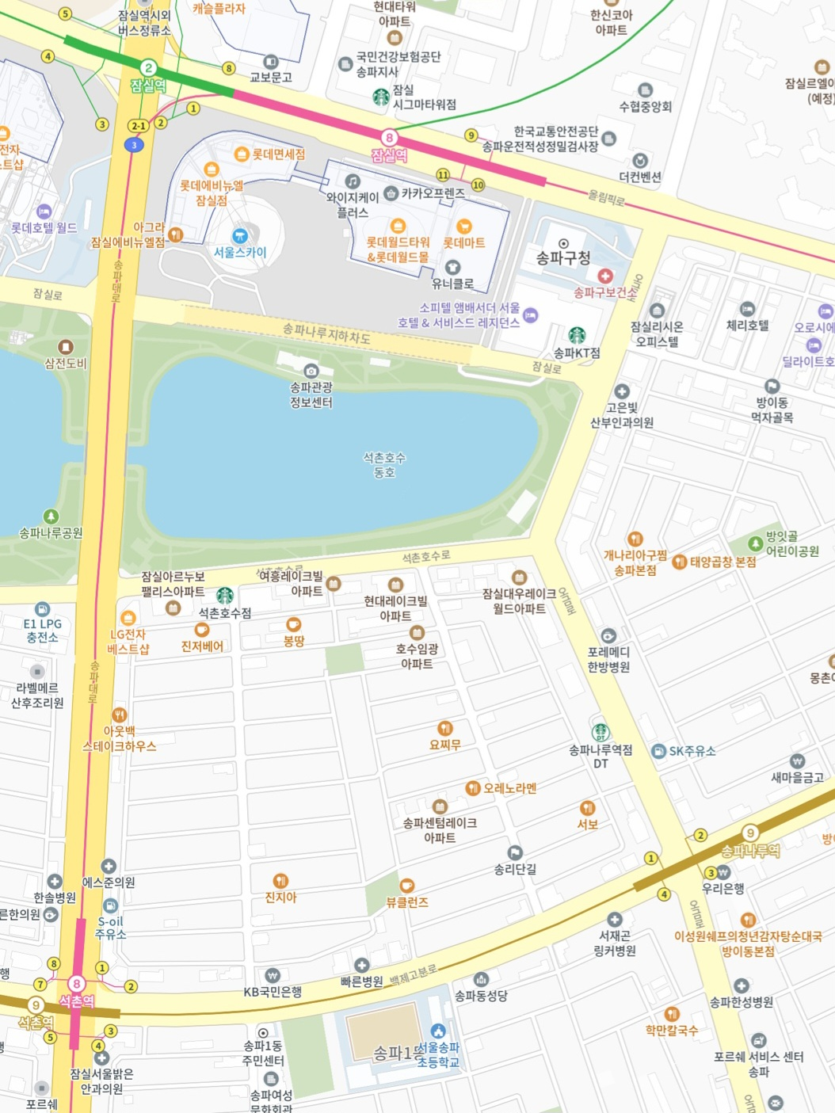
암호 맞췄을 때 나오는 씬
안전구역
동기화
마찬가지로 동기화 버튼 누르면
슬라이드 4처럼
다음 지역으로 넘어간 후 동기화 버튼을 누르세요

Slide 4
동기화 버튼 누르면 암호 입력 창이 나옴
X 누르면 암호입력 창 꺼짐
암호를 입력하시오.
:
암호가 틀렸습니다
확인
암호를 입력하시오.
:
안전구역
틀리면 위 그림처럼 틀렸다고 나옴
확인
맞으면 다음 씬으로 넘어감
(암호는 12(왼쪽 입력) 56(오른쪽 입력) 입니다
즉 12:56)
동기화
다음 지역으로 넘어간 후 동기화 버튼을 누르세요

Slide 5


암호 맞췄을 때 나오는 씬
흰 배경에 저 그림만 있음
동기화
마찬가지로 동기화 버튼 누르면
슬라이드 6처럼
다음 지역으로 넘어간 후 동기화 버튼을 누르세요

Slide 6
동기화 버튼 누르면 암호 입력 창이 나옴
X 누르면 암호입력 창 꺼짐
암호를 입력하시오.
암호가 틀렸습니다
년
월
일
확인
암호를 입력하시오.
년
월
일
틀리면 위 그림처럼 틀렸다고 나옴
확인
맞으면 다음 씬으로 넘어감
(암호는 2017 03 28)
동기화
다음 지역으로 넘어간 후 동기화 버튼을 누르세요

Slide 7
2017 03 28
누르면 넘어가는 게 아니라 자동으로 넘어감

Slide 8
2017 03 28
무언가 잘못됐다.
누르면 넘어가는 게 아니라 자동으로 넘어감

Slide 9
2017 03 28
ERROR!!
누르면 넘어가는 게 아니라 자동으로 넘어감

Slide 10
ERROR!!가 동시에 나오는 게 아니고 하나씩 순차적으로 나옴
순서 상관X
2017 03 28
ERROR!!
ERROR!!
ERROR!!
ERROR!!
ERROR!!
ERROR!!
ERROR!!
ERROR!!
ERROR!!
누르면 넘어가는 게 아니라 자동으로 넘어감

Slide 11
ERROR!! 글자 동시에 다 사라지고
2017 03 28이 아래로 내려옴
(순간이동X 날아가듯 이동)
이해 안 될까봐 애니메이션 넣은 작은 화면 추가함
2017 03 28
2017 03 28
누르면 넘어가는 게 아니라 자동으로 넘어감

Slide 12
2017 03 28 숫자가 2025 03 28로 바뀜
이때 17에서 25로 숫자 카운트되듯 바뀌었으면 좋겠음
2025 03 28
누르면 넘어가는 게 아니라 자동으로 넘어감

Slide 13
2025 03 28 숫자에서 3과 8의 위치가 바뀜
이것도 순간이동X
이해 안 될까봐 애니메이션 넣은 작은 화면 추가함
2025 08 23
2025 0 2
8
3
누르면 넘어가는 게 아니라 자동으로 넘어감

